Slide 1
Projektowanie białka wiążącego (binder) na przykładzie PD-L1
Projektowanie Leków 2024/25

Slide 2
Cel molekularny

Slide 3
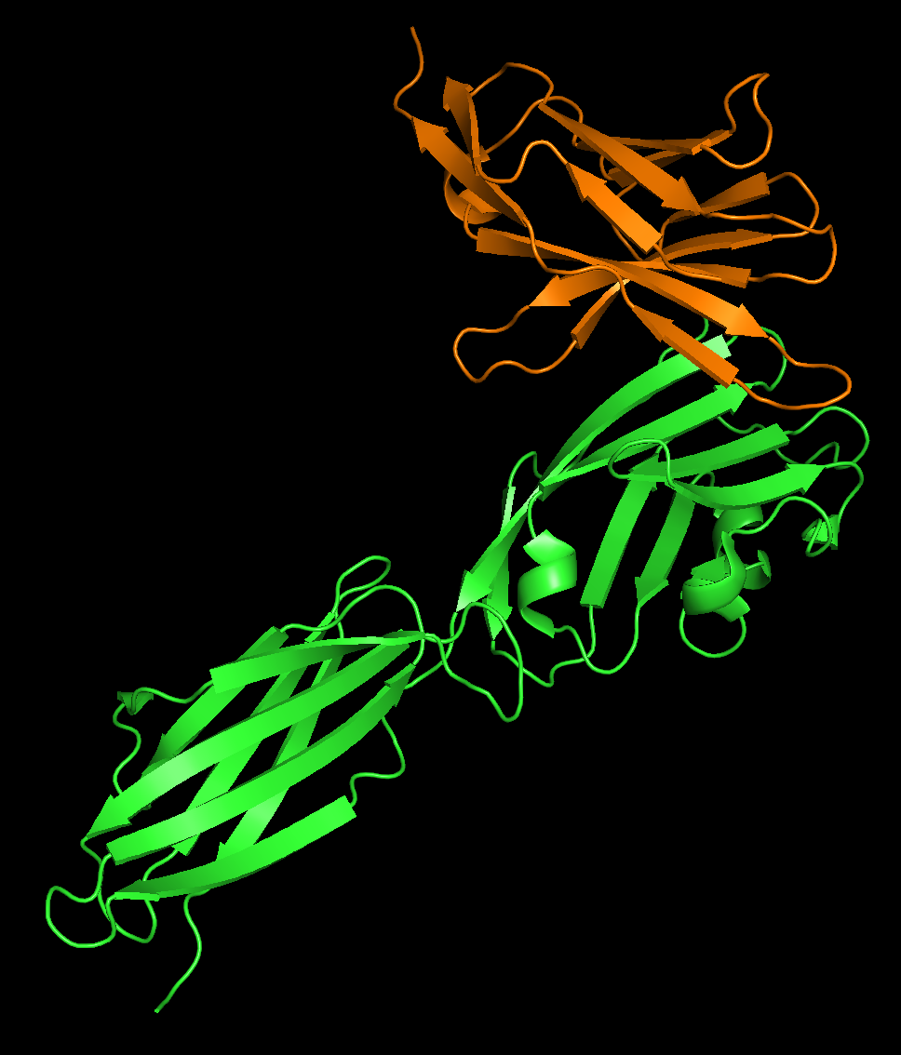
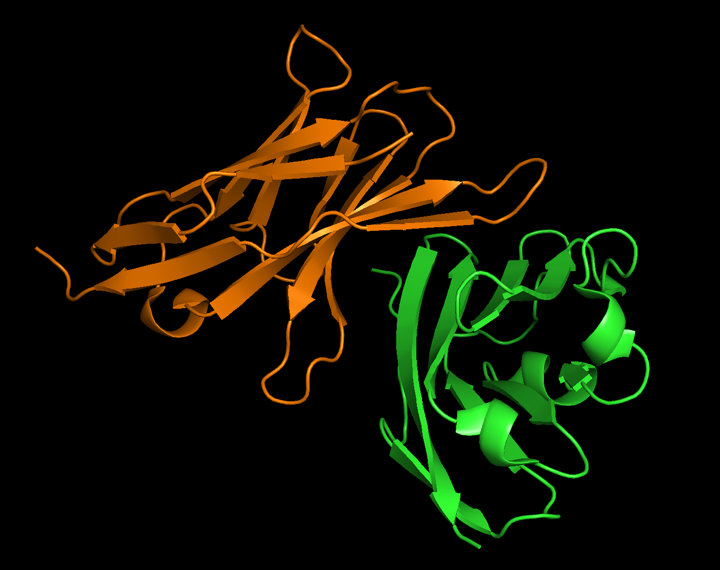
Kompleks PD-1 PD-L1
PD-1
3BIK
PD-1
PD-L1
PD-L1

Slide 4
Cel molekularny: PD-L1
Istotne białka w regulacji układu odpornościowego
Komórki nowotworów są odpowiedzialne za nadekspresję PD-L1, co hamuje odpowiedź odpornościową
Niedobór PD-L1 prowadzić może natomiast do rozwoju chorób autoimmunologicznych

Slide 5
Znaczenie w projektowaniu białek
PD-1 oraz PD-L1 stanowią znane cele molekularne
Mają dobrze poznaną strukturę i działanie
Istnieją dopuszczone leki działające na PD-1/PD-L1 https://en.wikipedia.org/wiki/PD-1_and_PD-L1_inhibitors
Zaprojektowano już białka wiążące się do tych celów
Są one wykorzystywane jako przykłady w testowaniu nowych procedur projektowania białek.

Slide 6
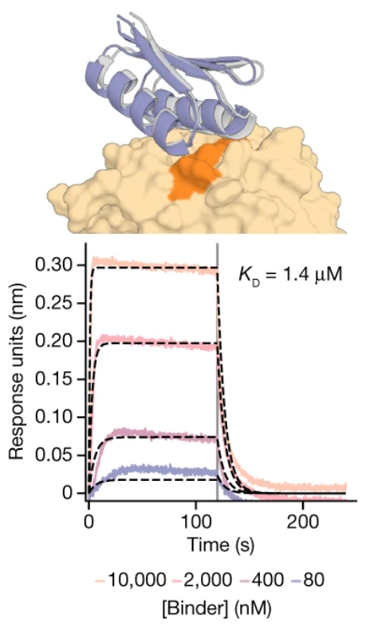
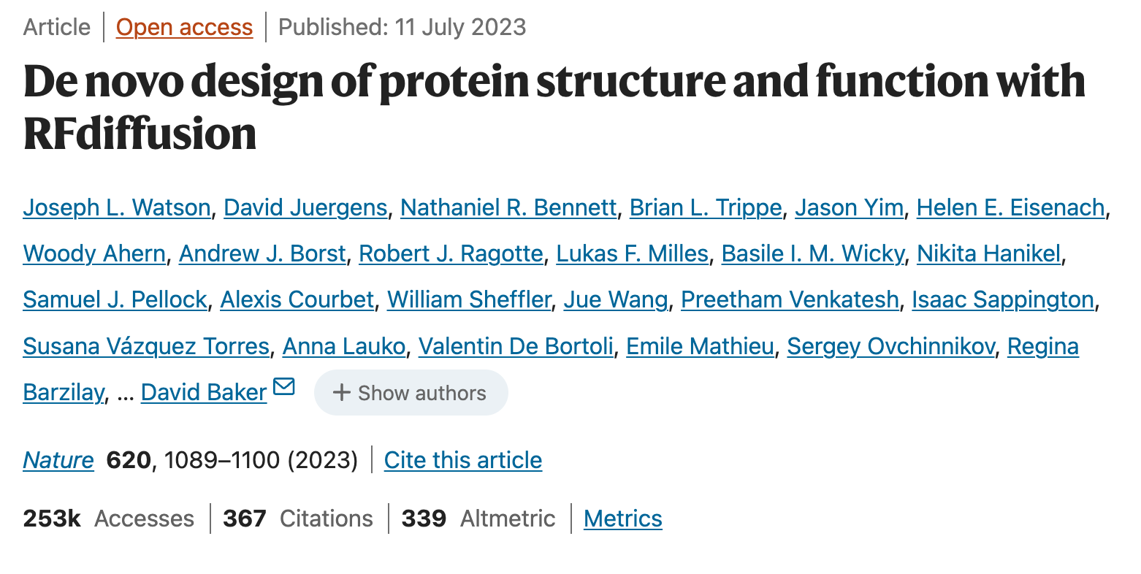
Publikacja RFDiffusion
https://www.nature.com/articles/s41586-023-06415-8

Slide 7
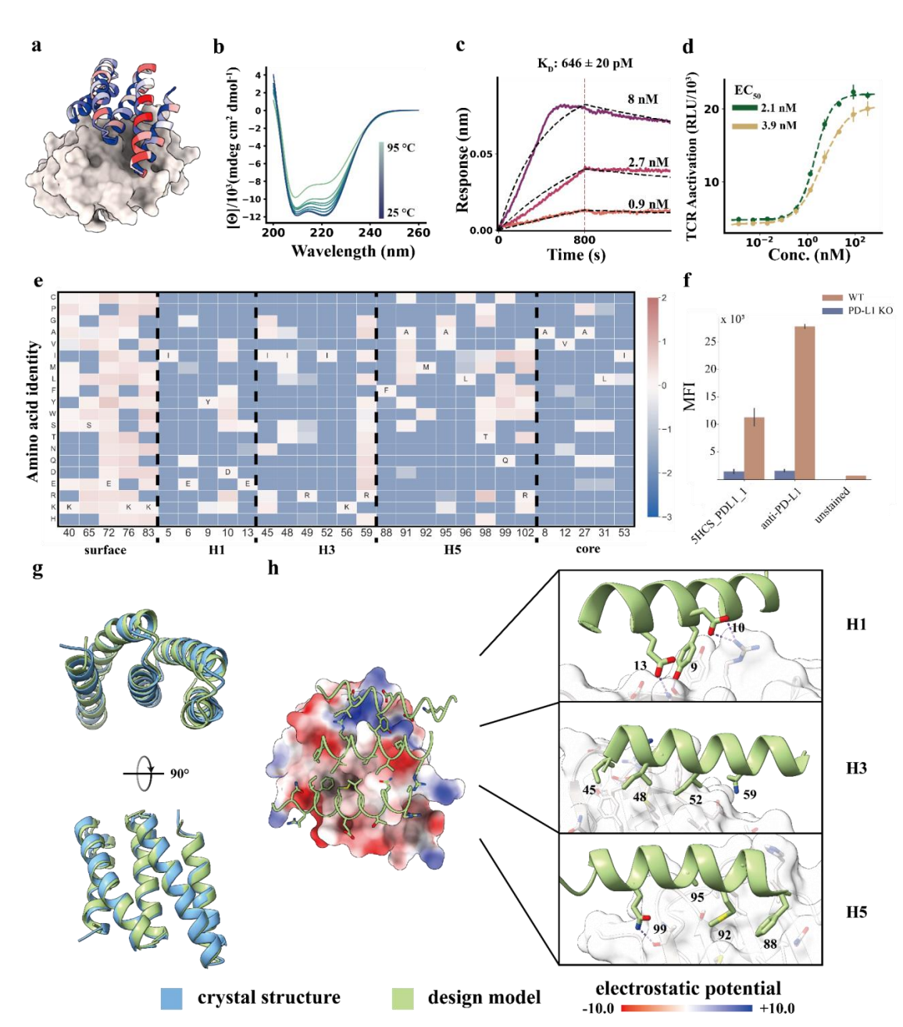
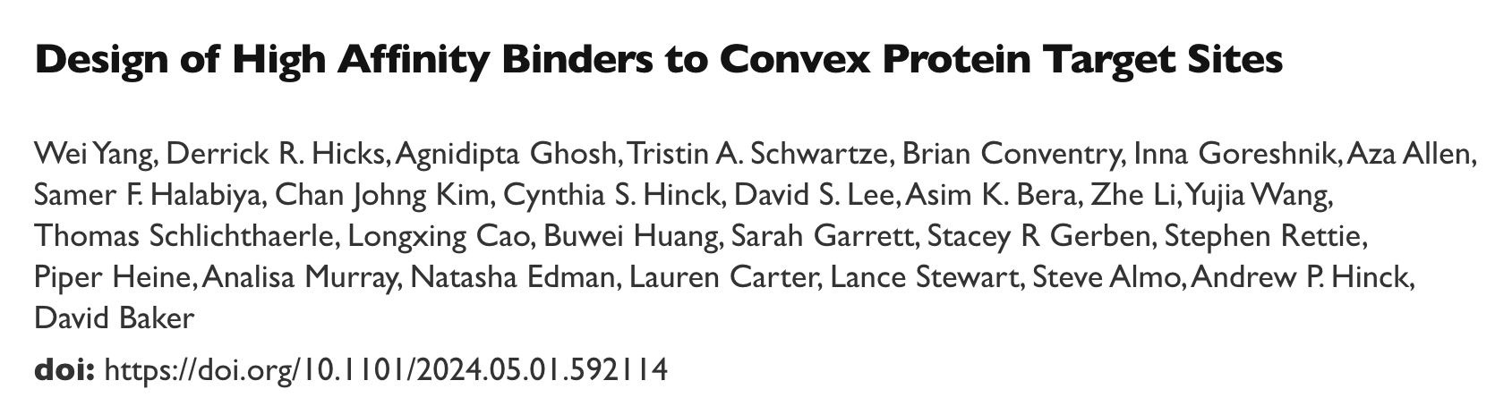
https://www.biorxiv.org/content/10.1101/2024.05.01.592114v1

Slide 8
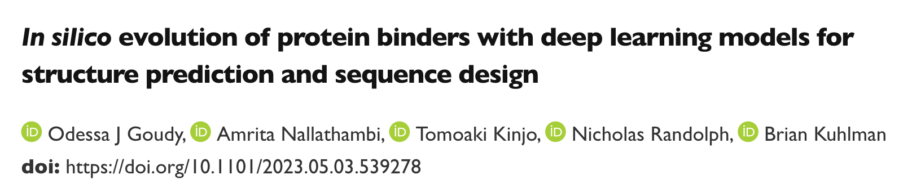
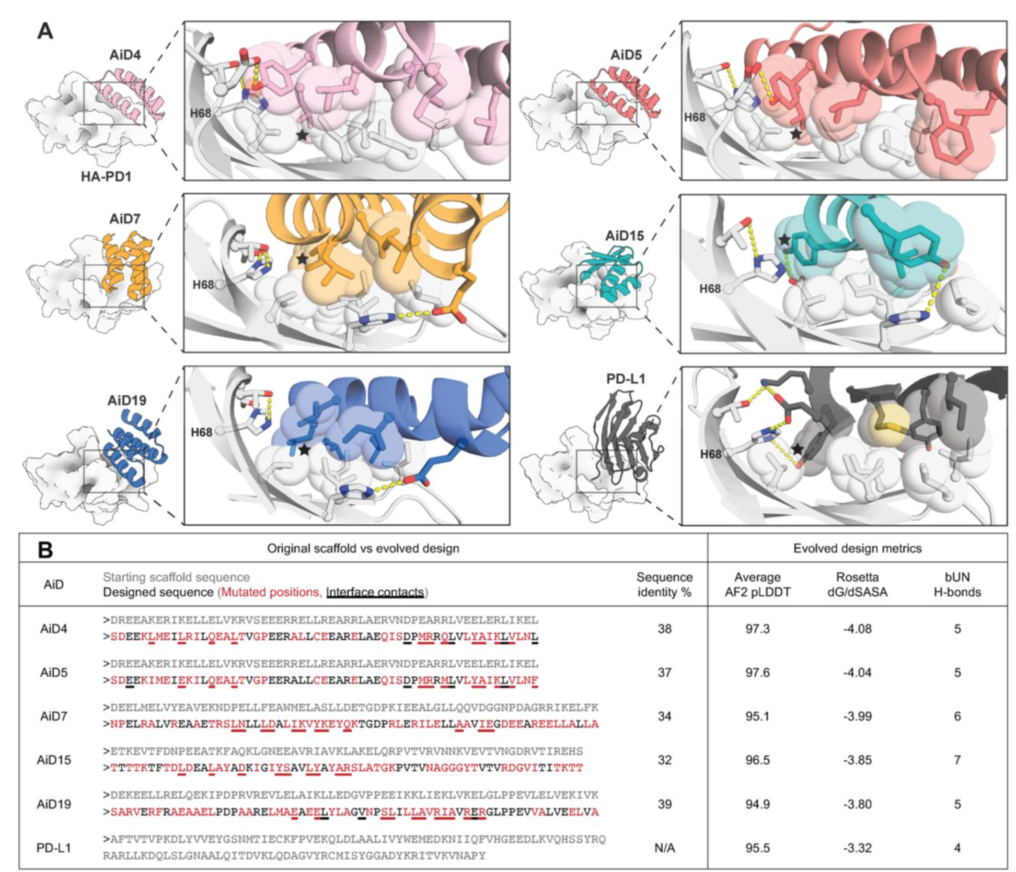
New design pipeline (EvoPro)
https://www.biorxiv.org/content/10.1101/2023.05.03.539278v1.full

Slide 9
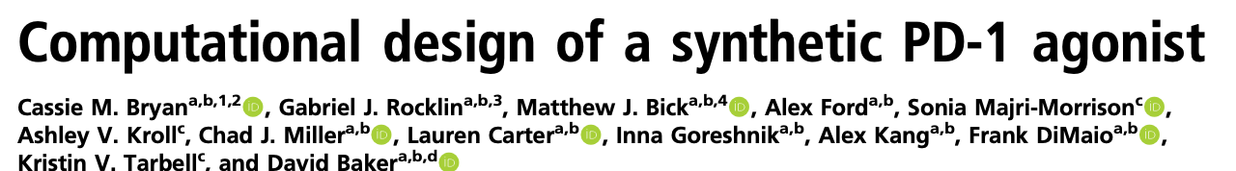
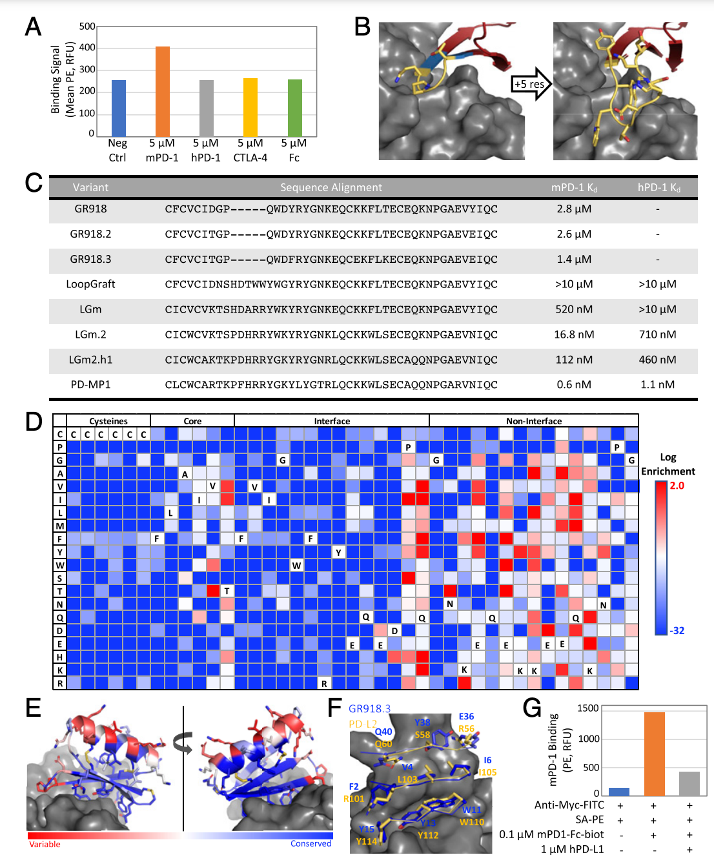
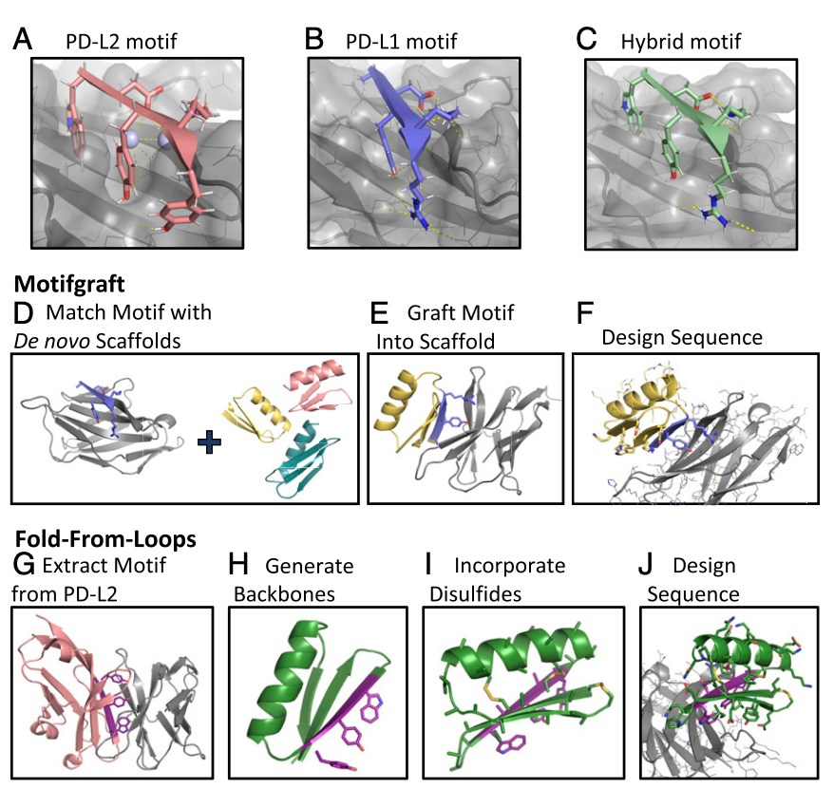
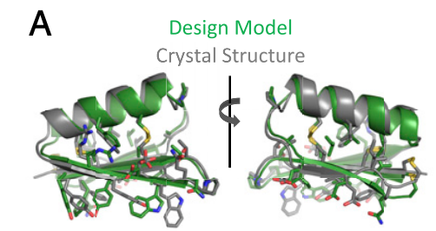
PD-1 Agonist design using PD-L1 motifs
https://www.bakerlab.org/wp-content/uploads/2021/07/Bryan_etal_PNAS2021_DeNovo_PD1_agonist.pdf

Slide 10
Schemat projektowania białka wiążącego (binder) z wykorzystaniem narzędzi ML
Przygotowanie białka-celu
Badania in vitro
Projektowanie
łańcucha głównego
(RFDiffusion)
Filtrowanie wyników
na podstawie n.p.
- RMSD RFDiff vs AF2
- AF2 PAE
- AF2 pLDDT
- ProteinMPNN score
- Rosetta Interface Energy
Wstępne filtrowanie
n.p.
- poprawna lokalizacja
- struktura drugorzędowa
Predykcja struktury zaprojektowanego białka
tzw. Refolding
(AlphaFold2)
Projektowanie sekwencji
(ProteinMPNN)

Slide 11
Backbone design with RFDiffusion

Slide 12
RFDiffusion: Backbone design
Approach
unconditional design
motiff scaffolding
design with hotspots
Binder size
unconditional design
motiff scaffolding
design with hotspots
Model choice
unconditional design
motiff scaffolding
design with hotspots

Slide 13
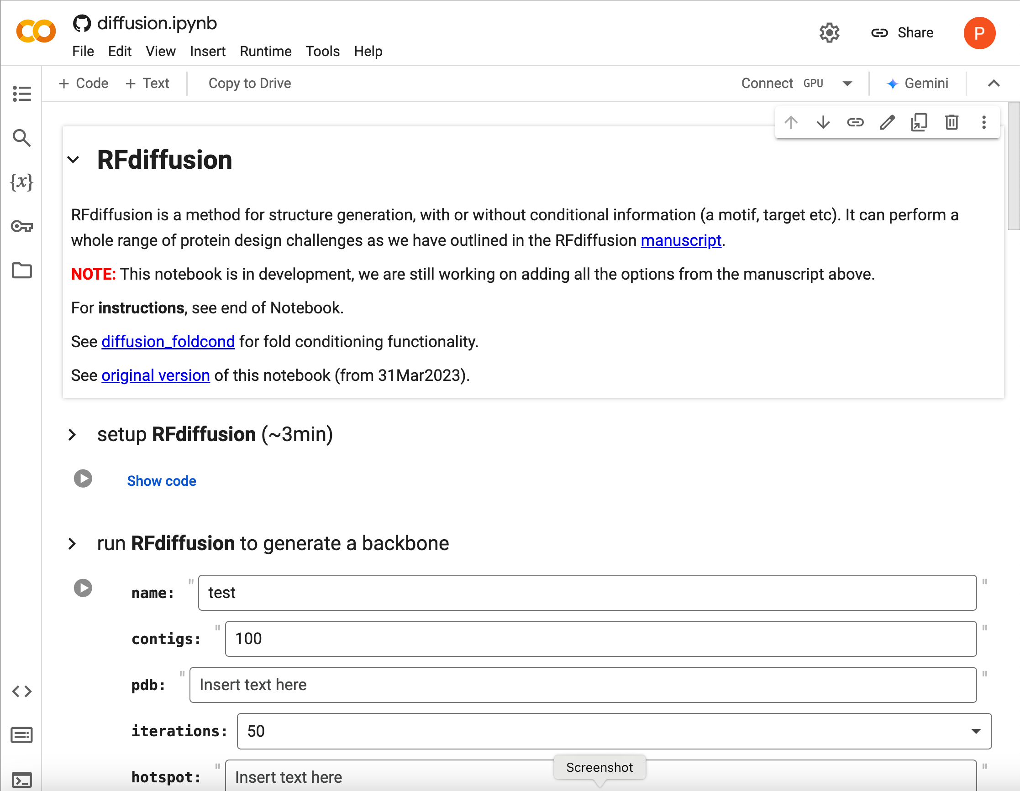
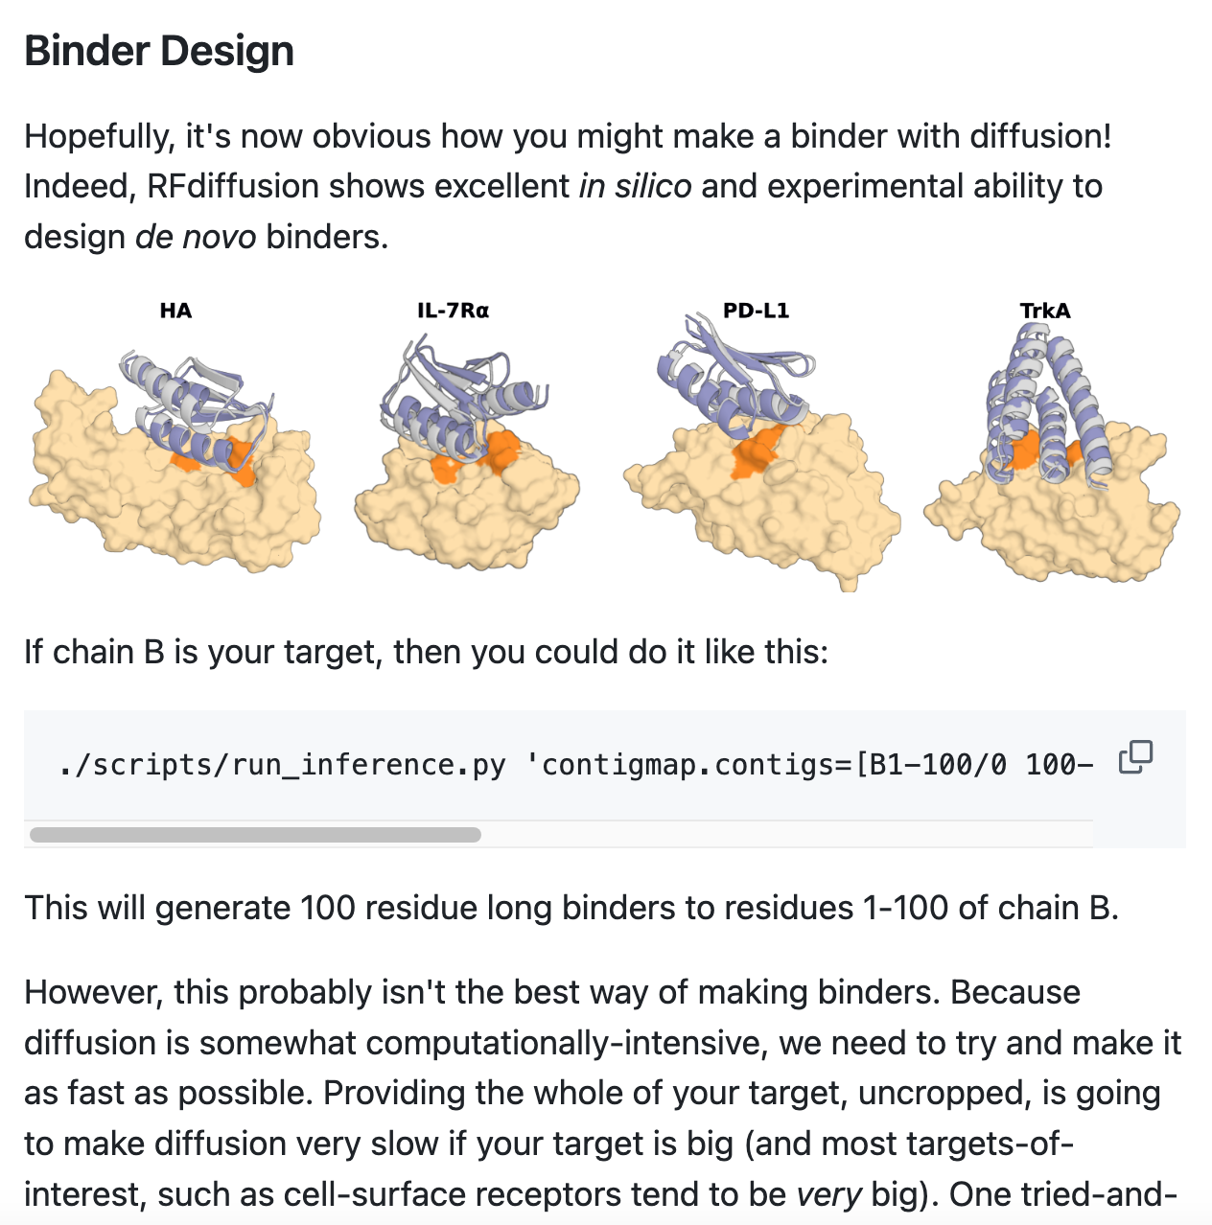
RFDiffusion: Backbone design
https://colab.research.google.com/github/sokrypton/ColabDesign/blob/main/rf/examples/diffusion.ipynb
https://github.com/RosettaCommons/RFdiffusion?tab=readme-ov-file#binder-design

Slide 14
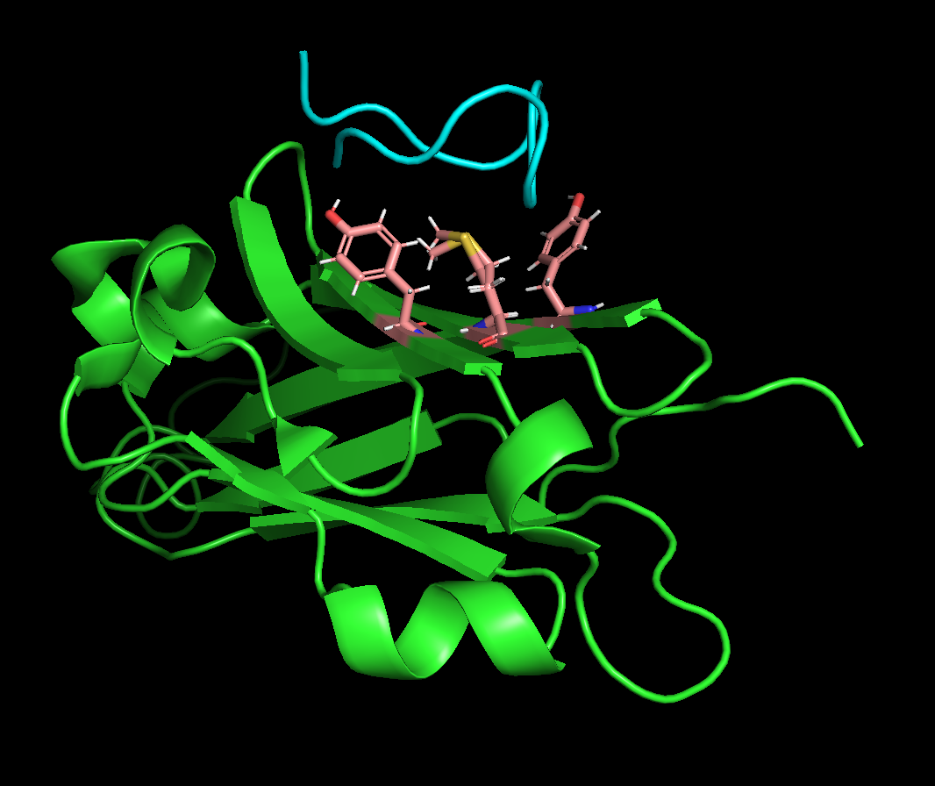
Hotspots
PEPTIDE BINDER
HOTSPOT
RESIDUES
PD-L1
5O45
5O45

Slide 15
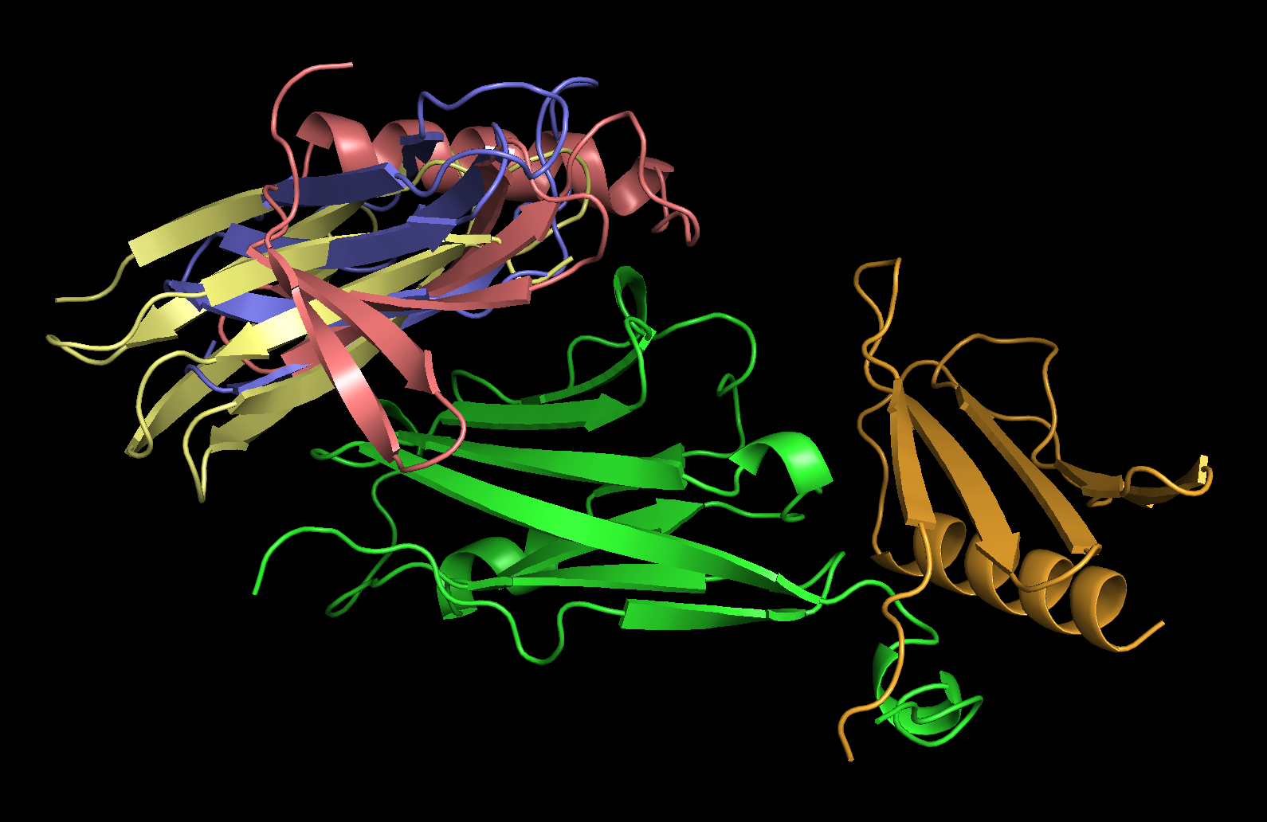
Wyniki projektowania RFDiffusion z hotspots
BB0-2
BB3
contigs: A1-145:70-100 hotspots: A5,A115,A123
PD-L1

Slide 16
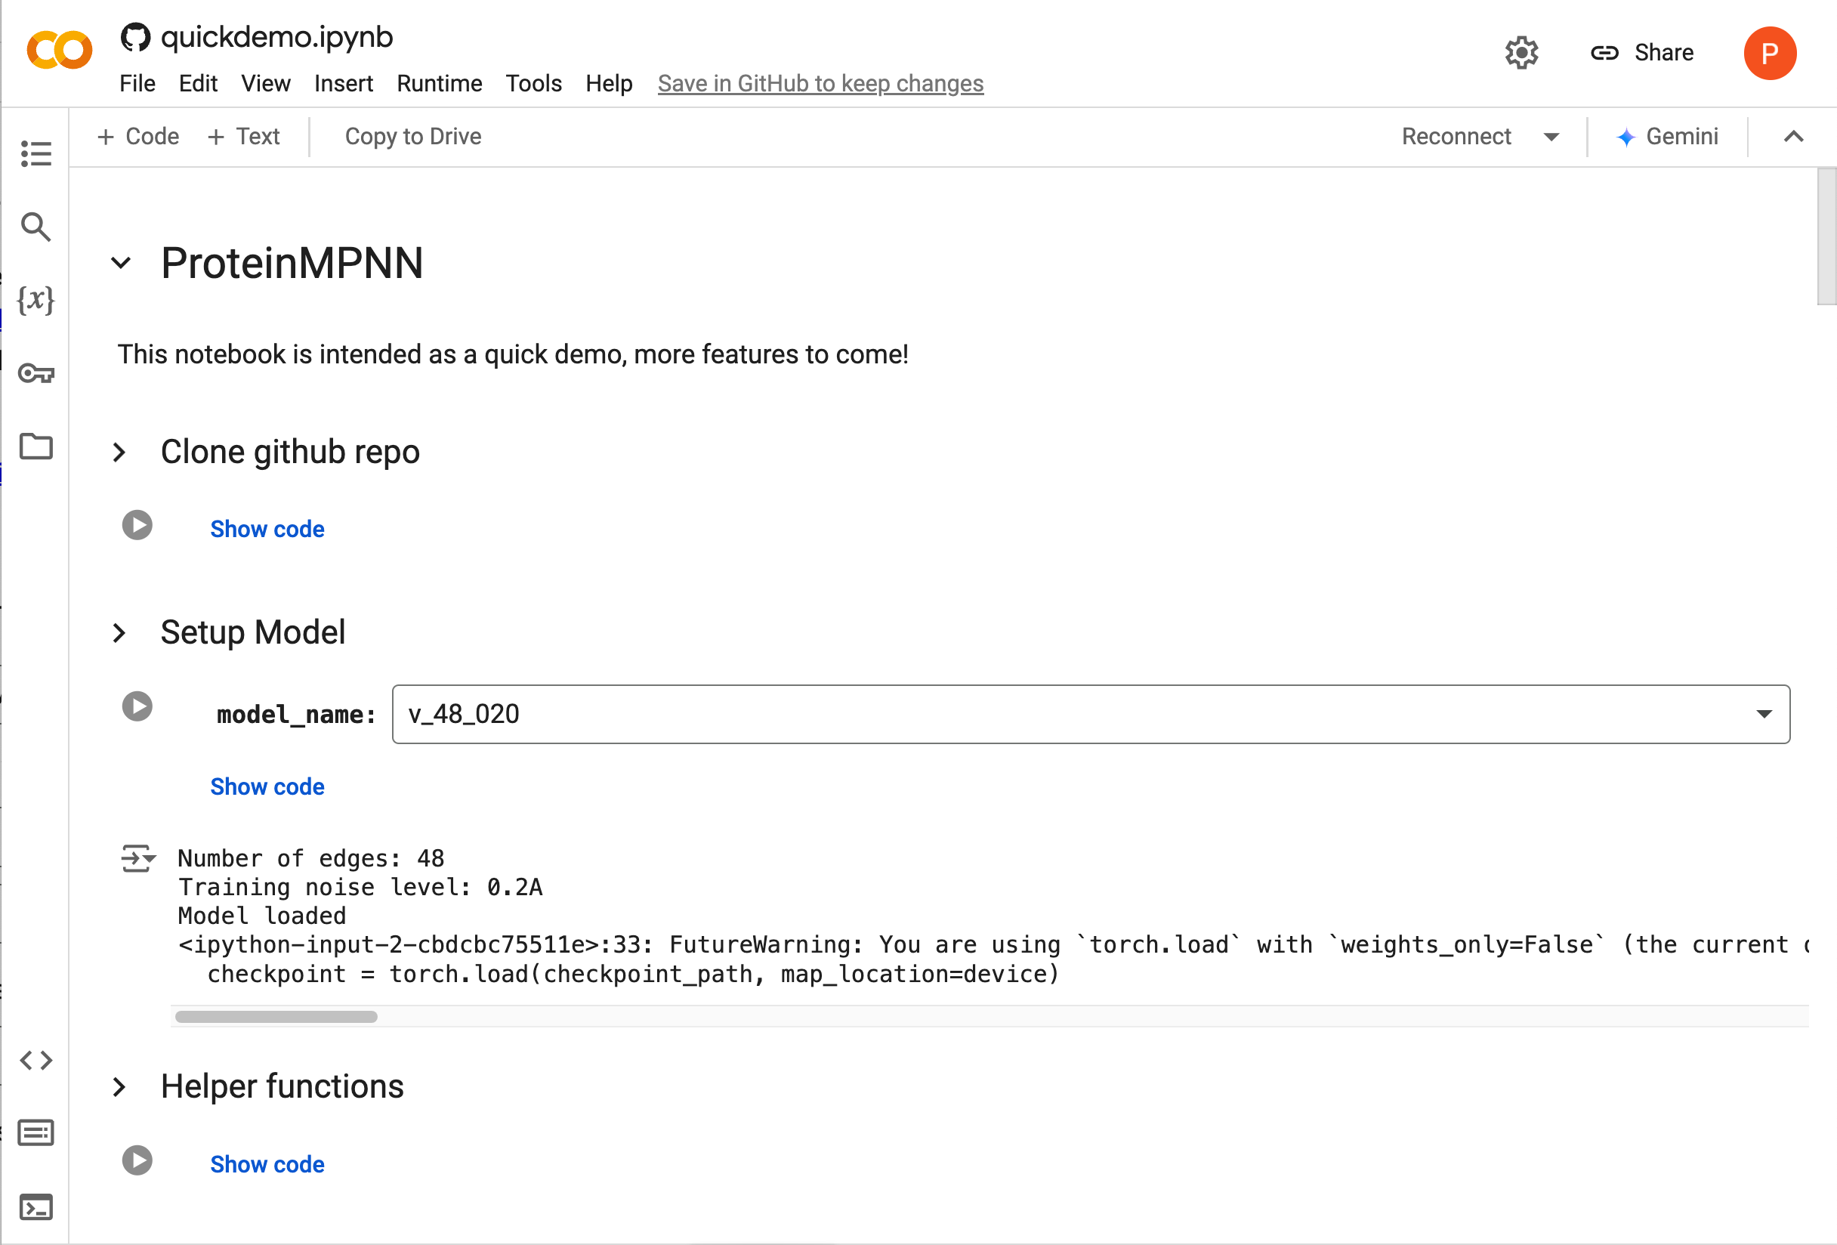
ProteinMPNN: Sequence design
https://colab.research.google.com/github/dauparas/ProteinMPNN/blob/main/colab_notebooks/quickdemo.ipynb

Slide 17
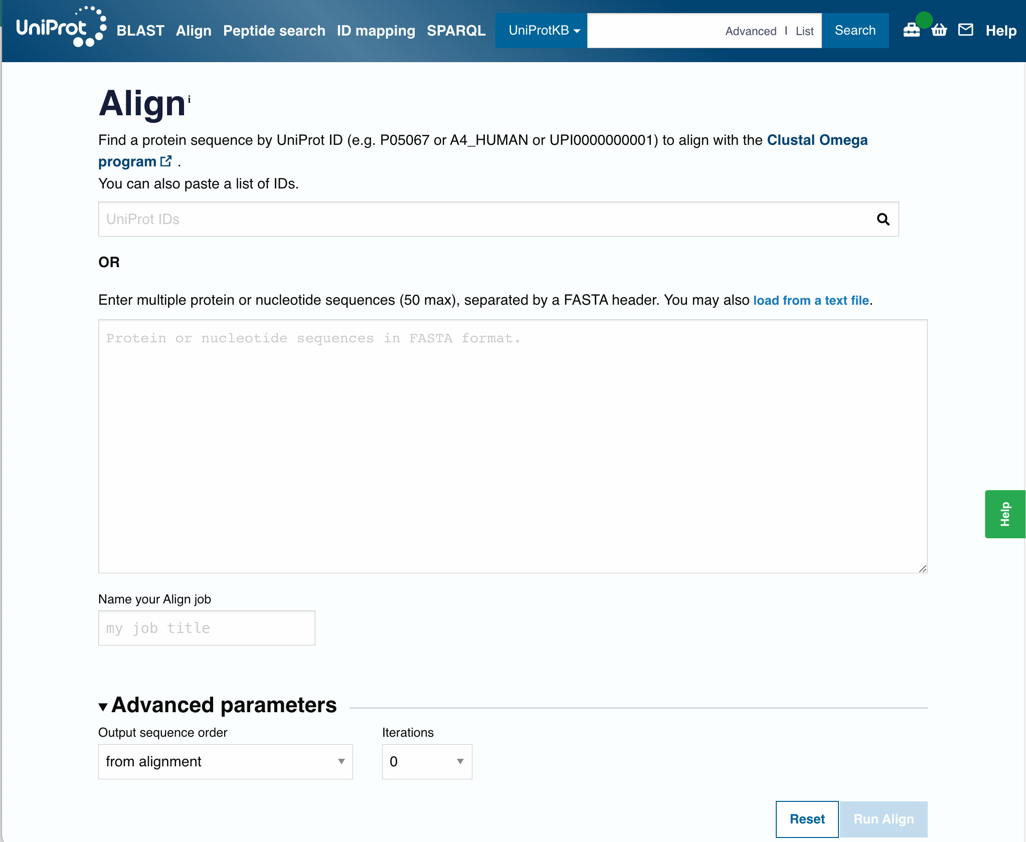
Alignment sekwencji z ProteinMPNN
https://www.uniprot.org/align/

Slide 18
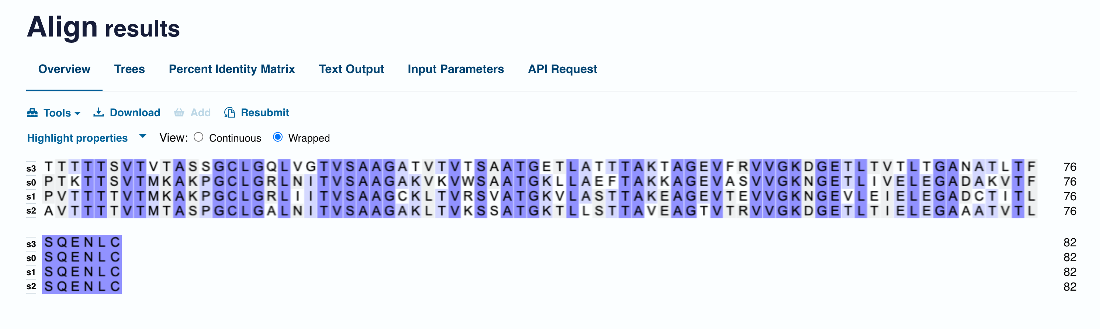
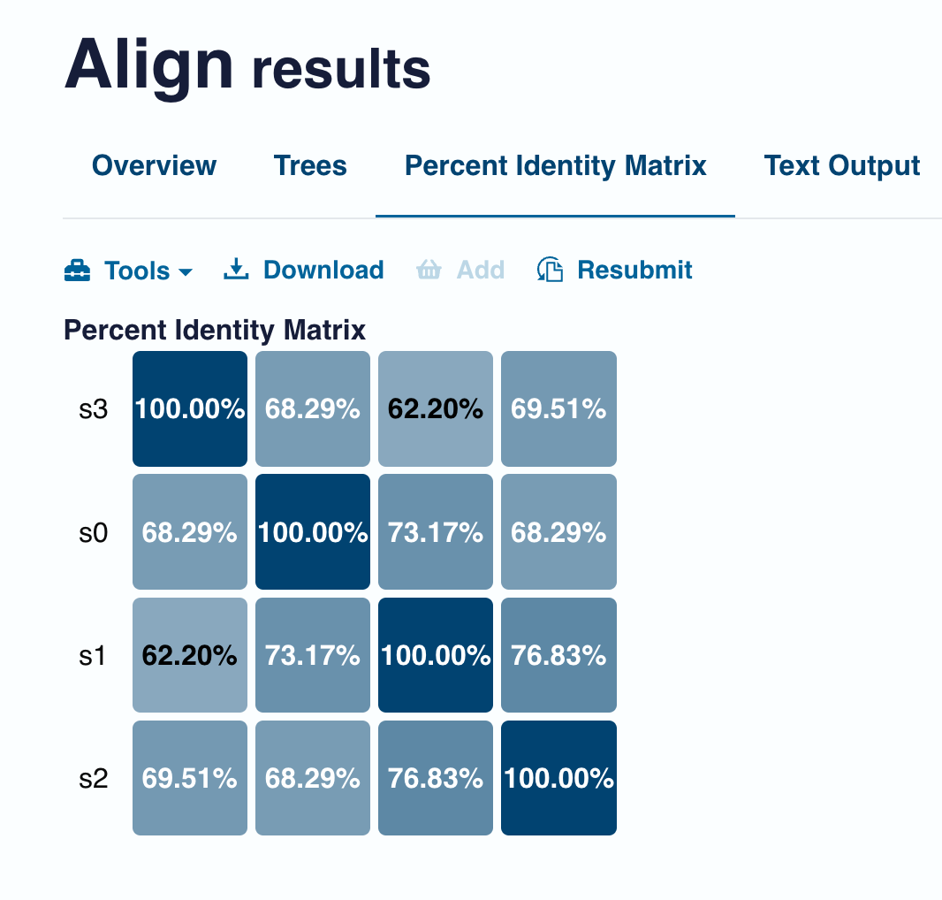
Alignment sekwencji z ProteinMPNN
https://www.uniprot.org/align/

Slide 19
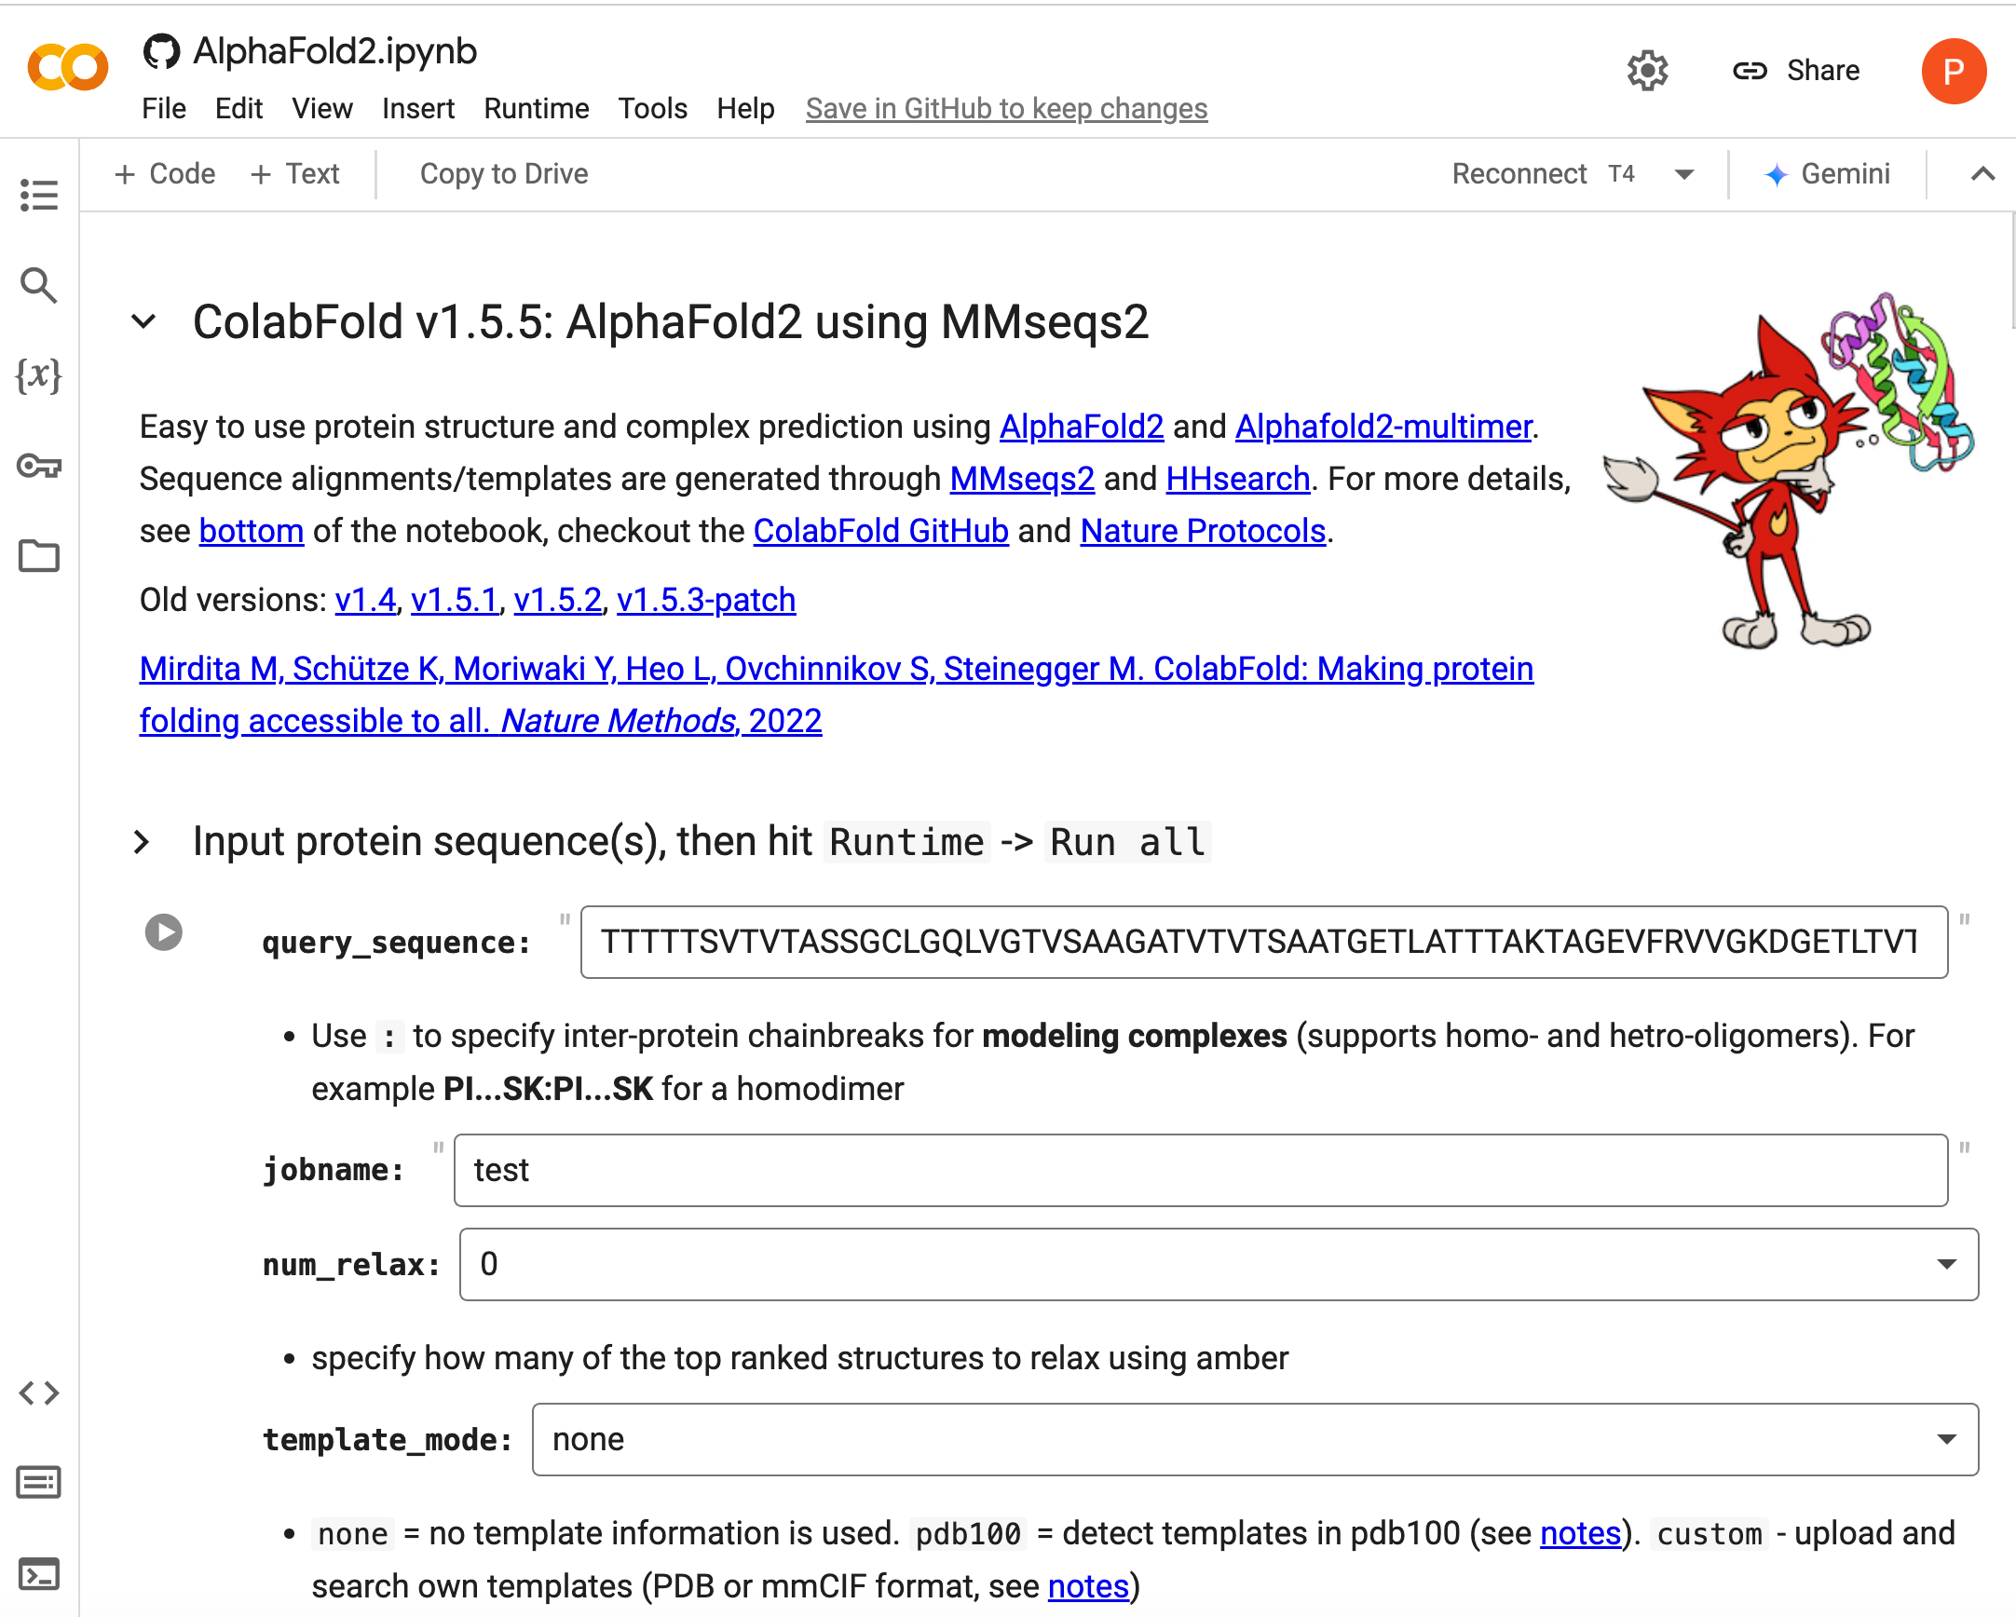
Refolding
https://github.com/sokrypton/ColabFold
https://colab.research.google.com/github/sokrypton/ColabFold/blob/main/AlphaFold2.ipynb

Slide 20
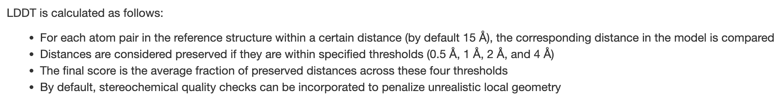
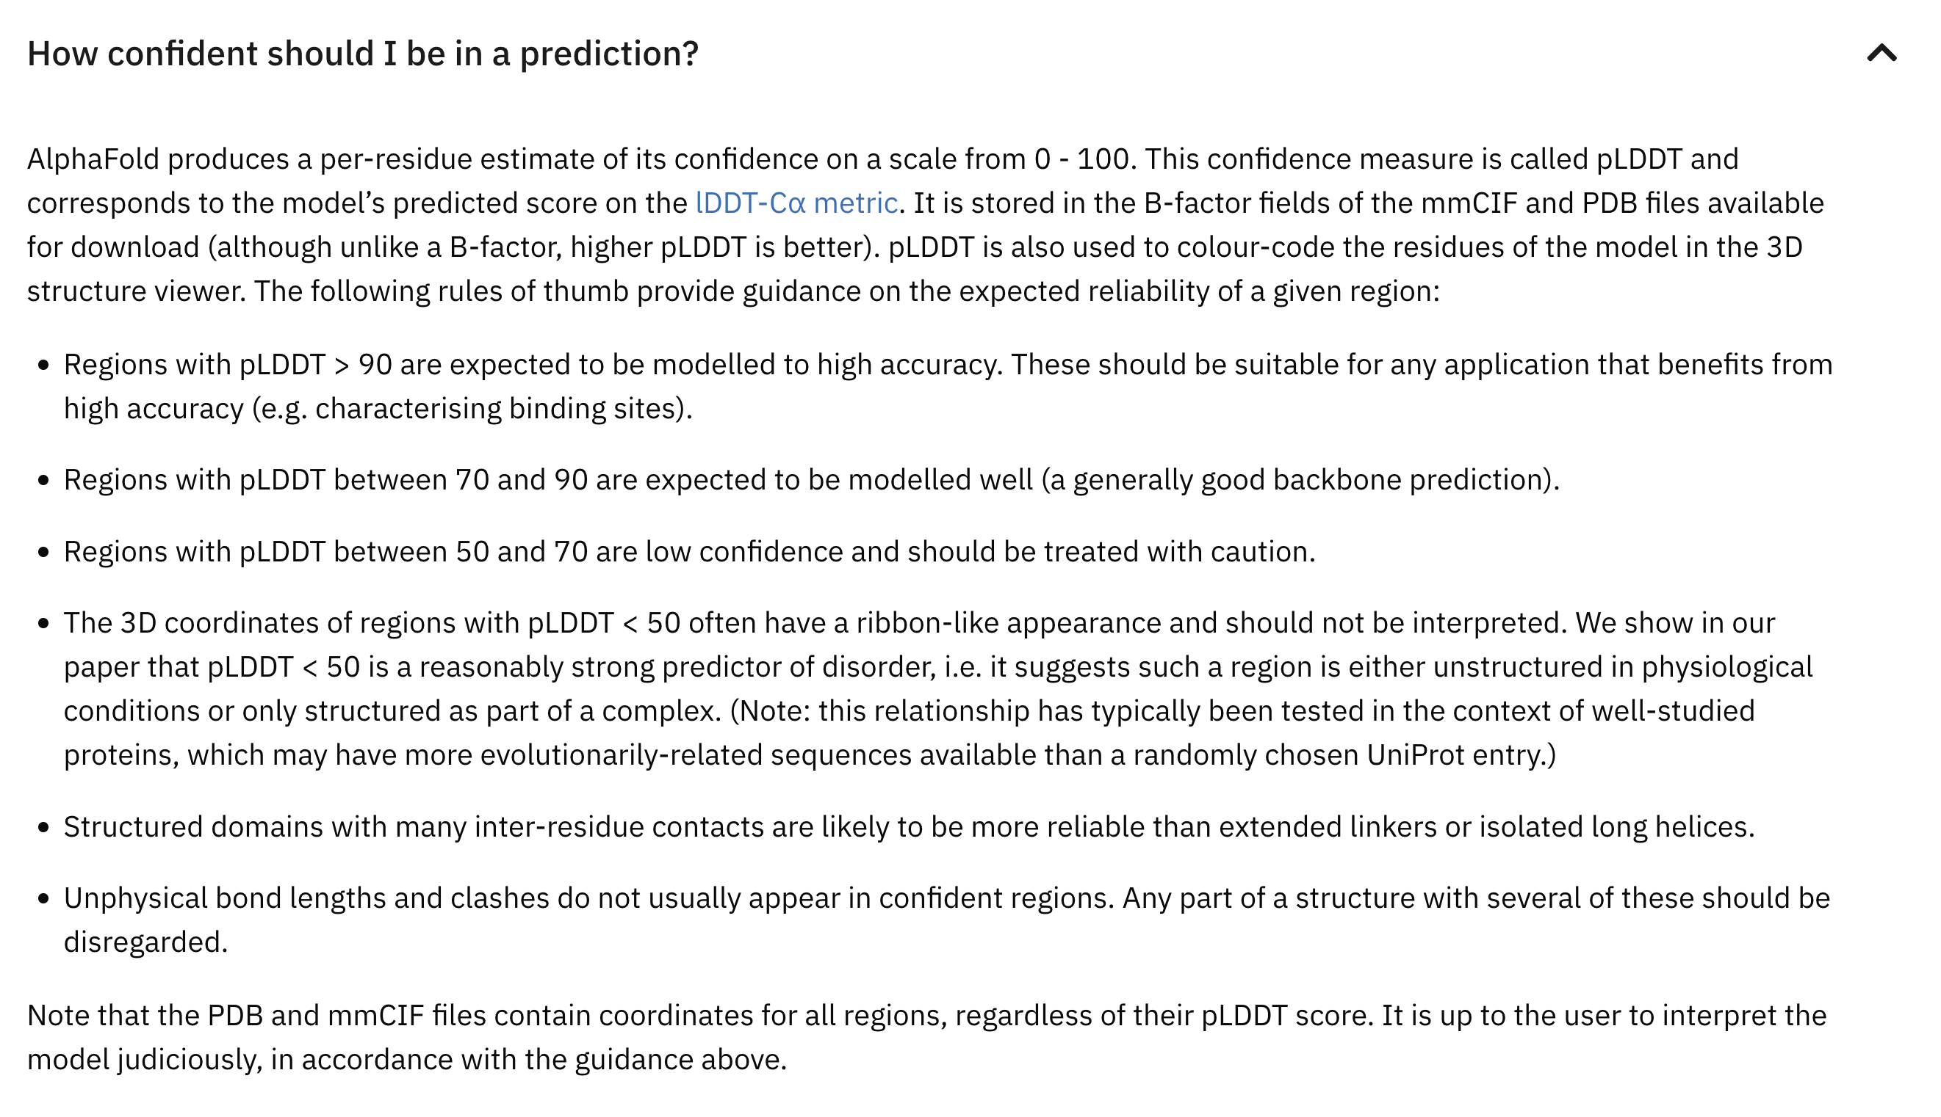
pLDDT
https://swissmodel.expasy.org/lddt
https://academic.oup.com/bioinformatics/article/29/21/2722/195896

Slide 21
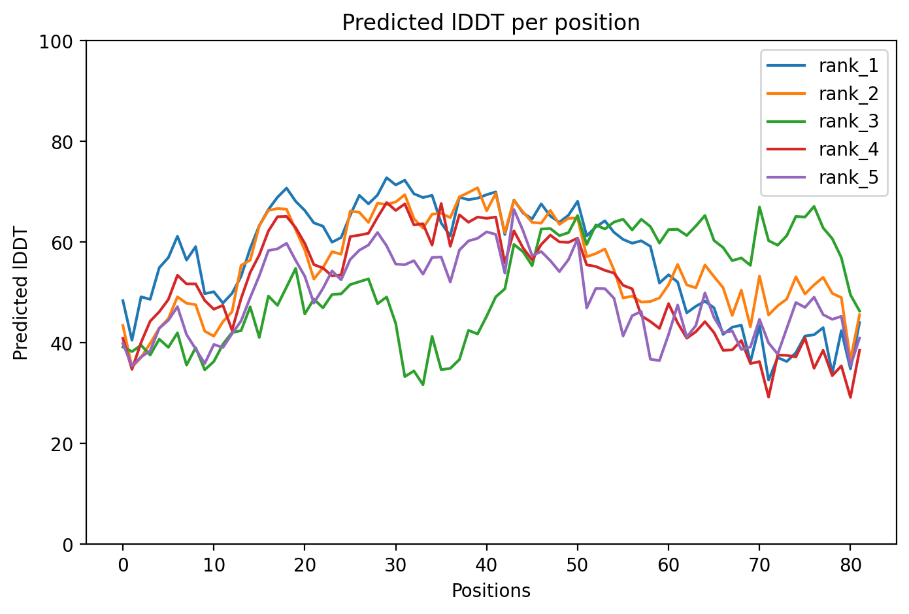
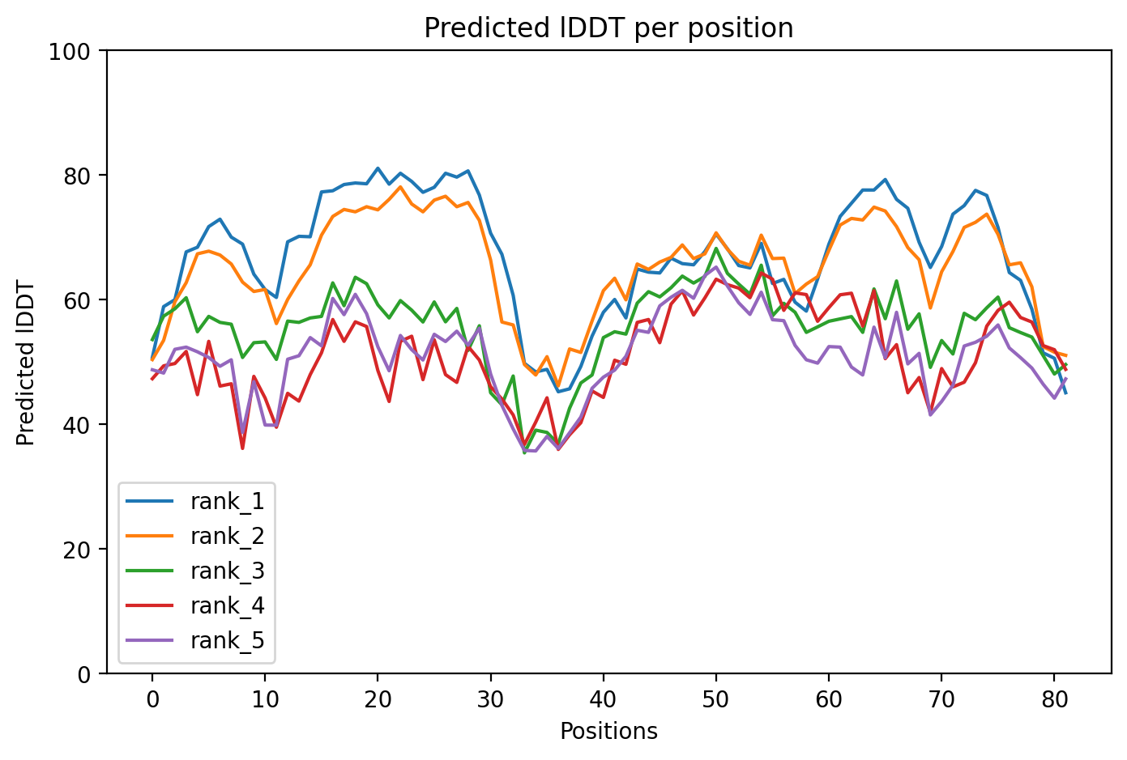
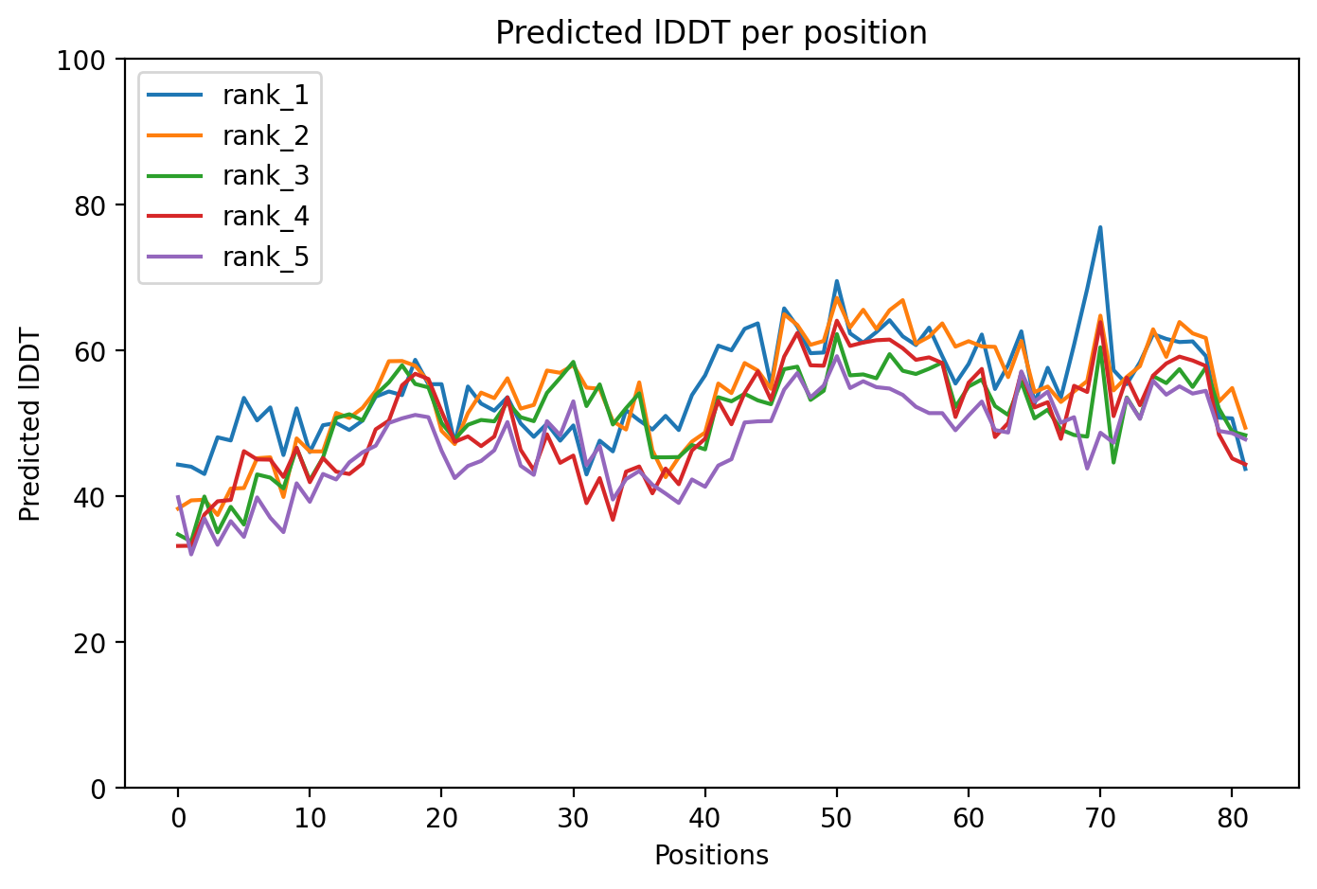
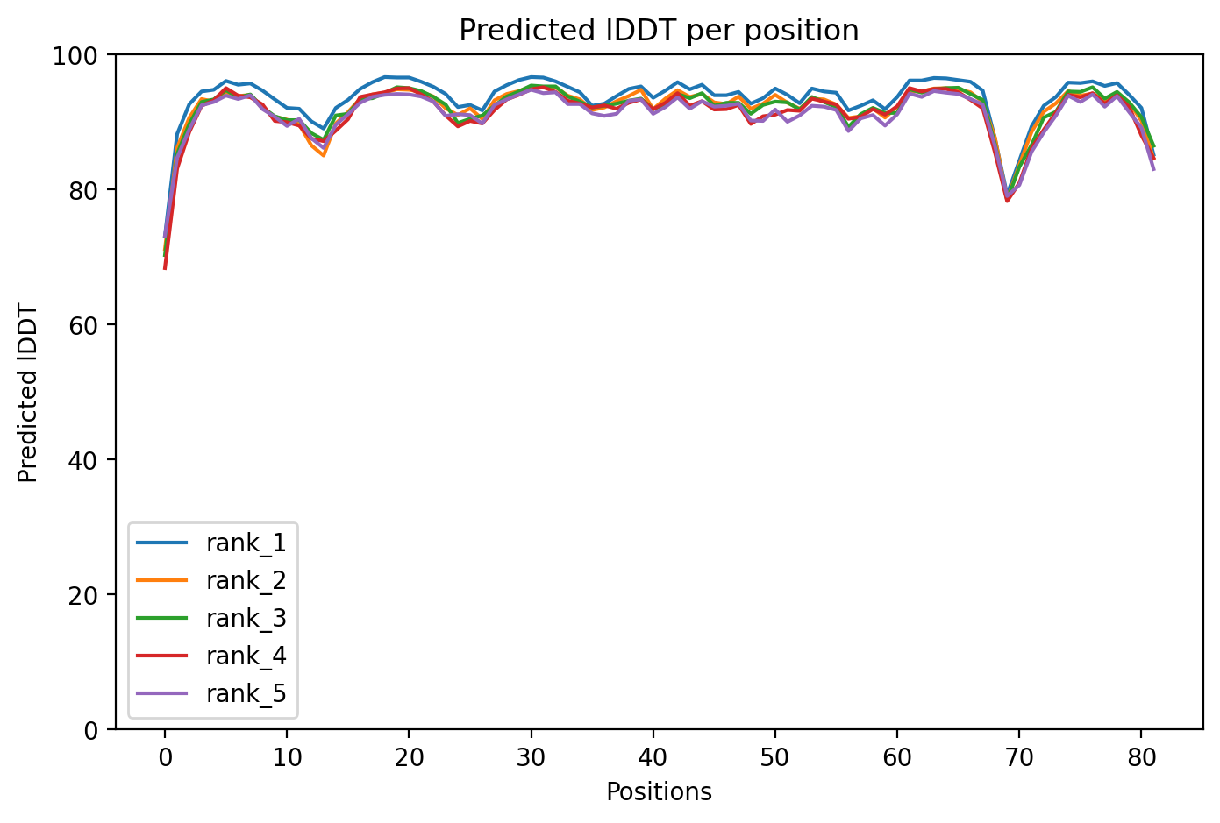
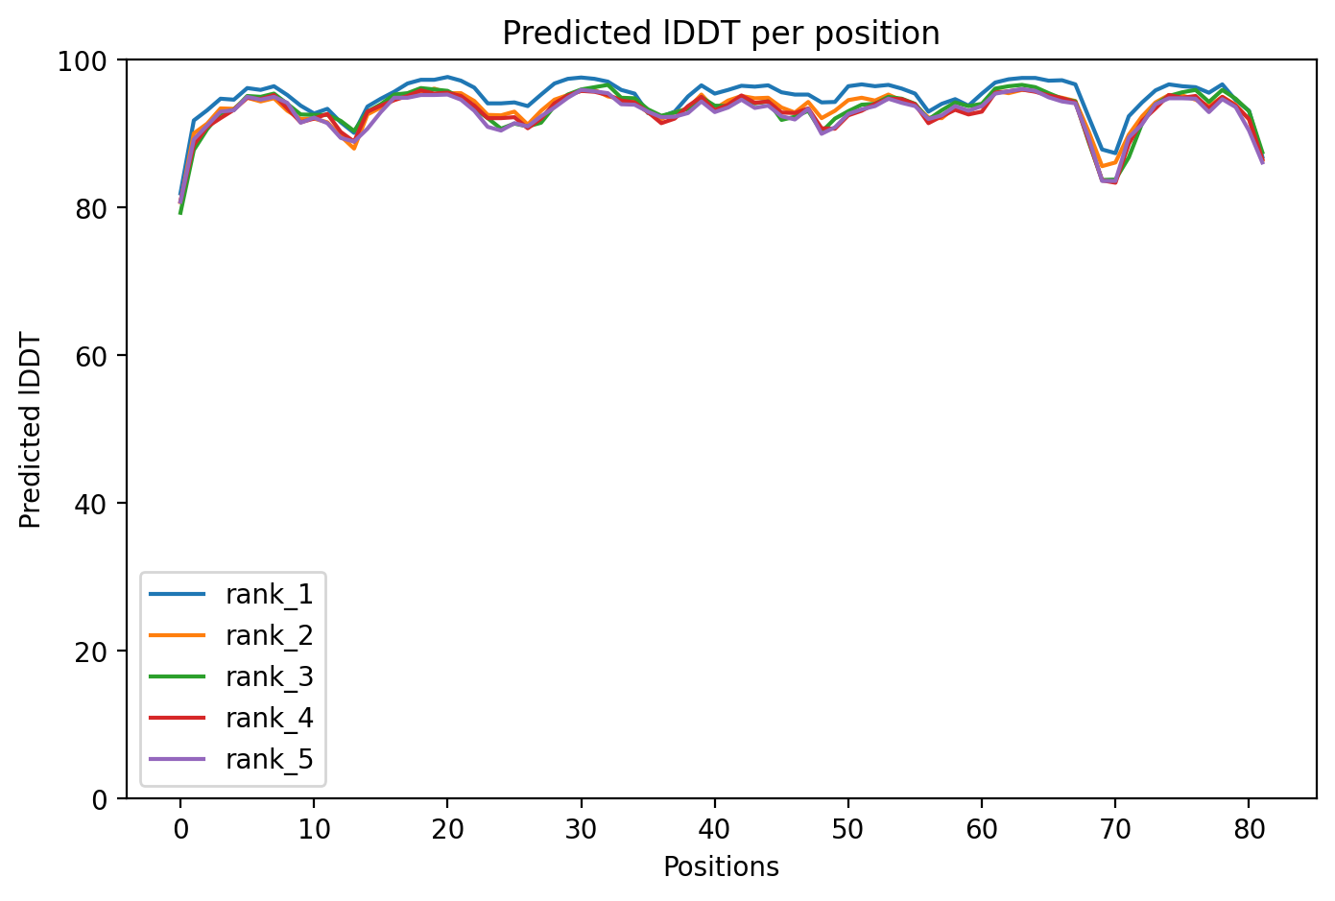
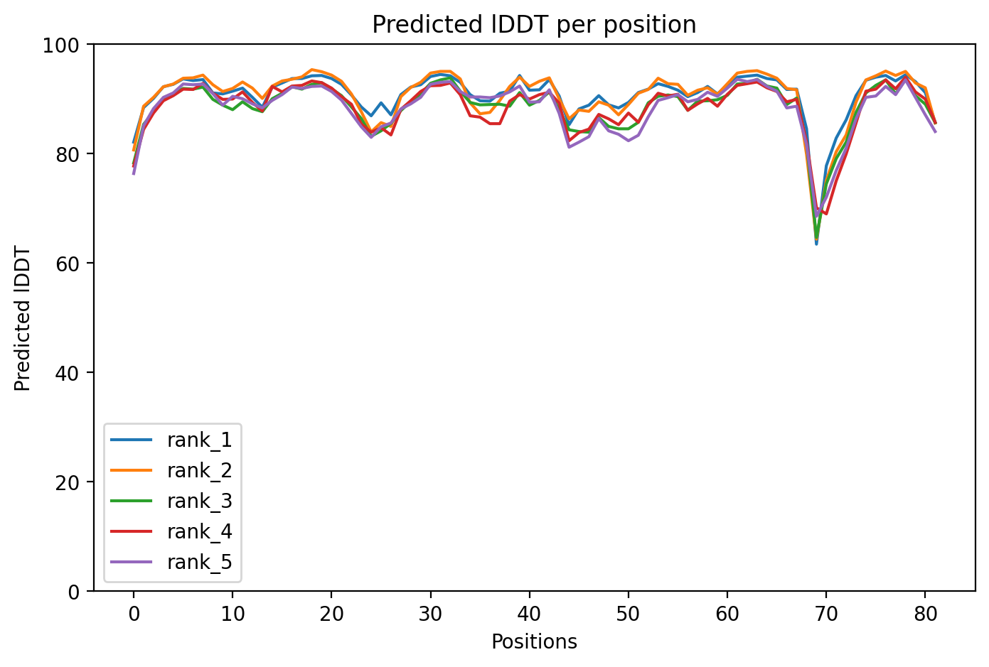
mpnn 0
mpnn 1
mpnn 2
rfdiff 0
rfdiff 2

Slide 22
mpnn 0
mpnn 1
mpnn 2
rfdiff 0
rfdiff 2

Slide 23
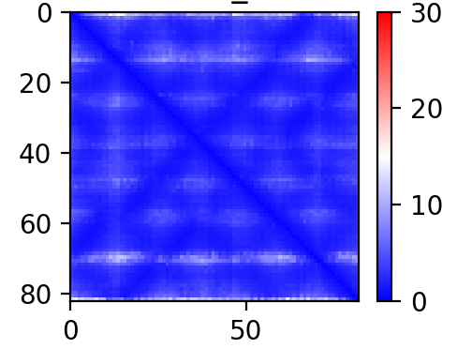
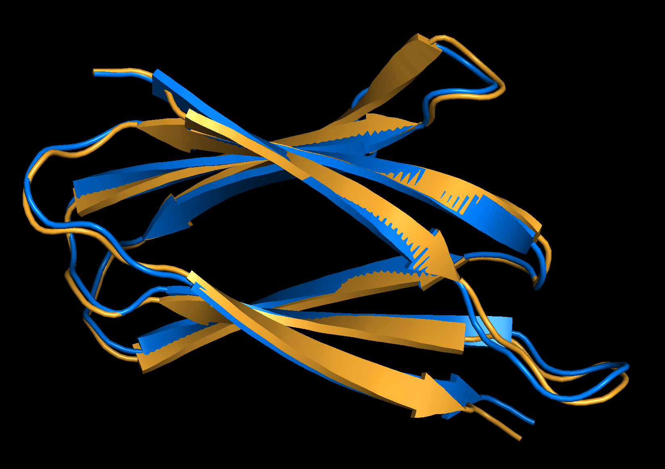
Wyniki refoldingu
PAE
Predicted
Alignment
Error
RMSD 0.61Å
cealign w PyMolu

Slide 24
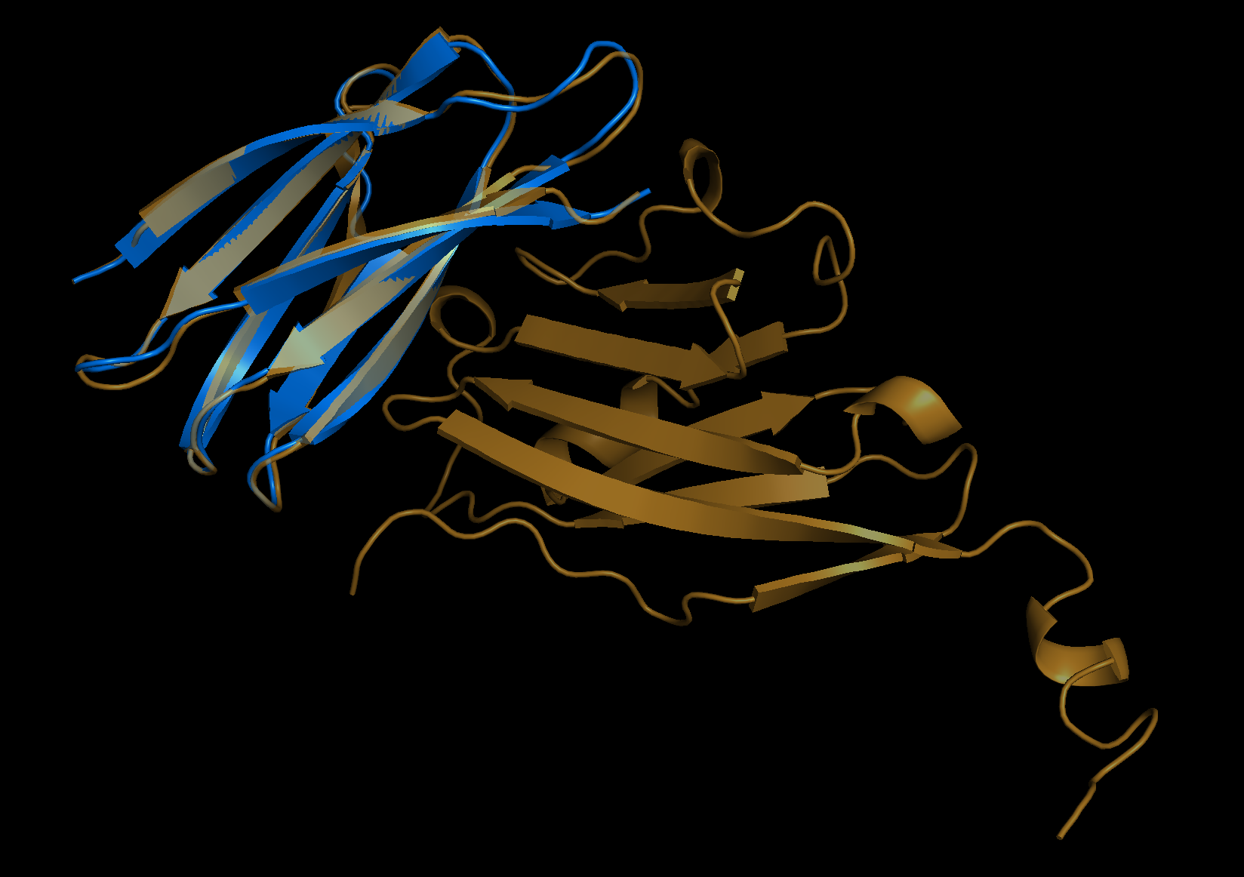
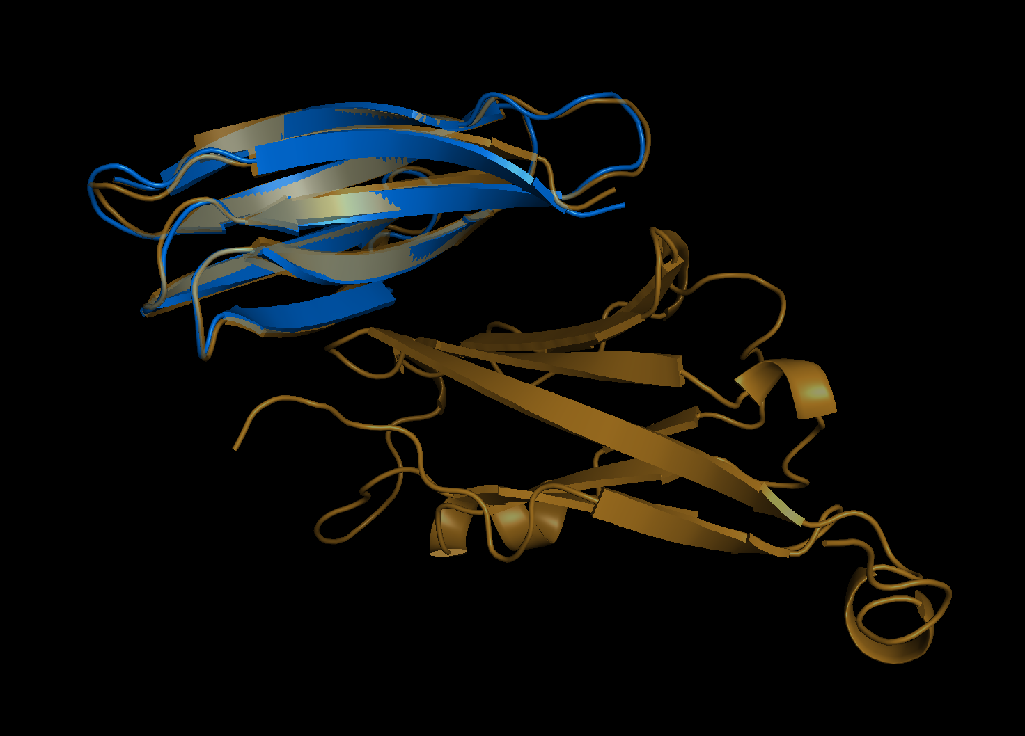
Zaprojektowany binder w kompleksie z celem

Slide 25
AlphaFold 3
modelowanie kompleksów
uwzględnia atomy nie-białkowe (dowolne ligandy wg. SMILES)
Dostępny oficjalny serwer
wymaga konta google
limit 20 predykcji na dzień
jedynie wybrane ligandy
obecnie dostępny kod i przykłady na GitHub
parametry modelu dostępne z pewnymi ograniczeniami
póki co brak publicznie dostępnych, niezależnych implementacji

Slide 26
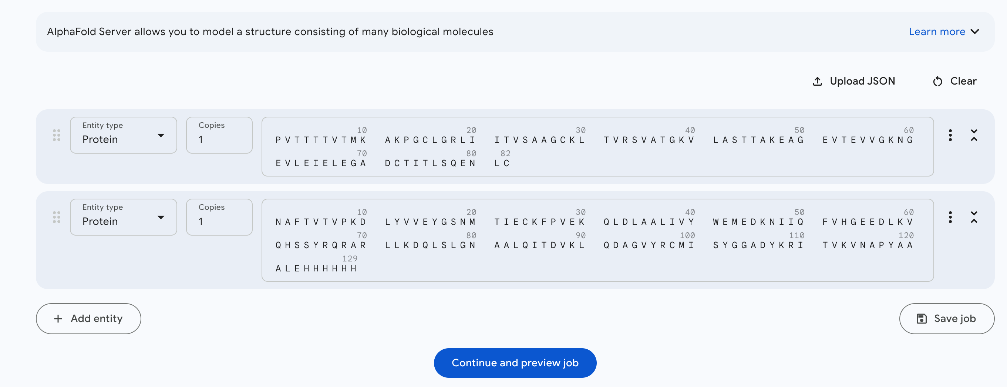
AlphaFold 3
https://alphafoldserver.com/

Slide 27
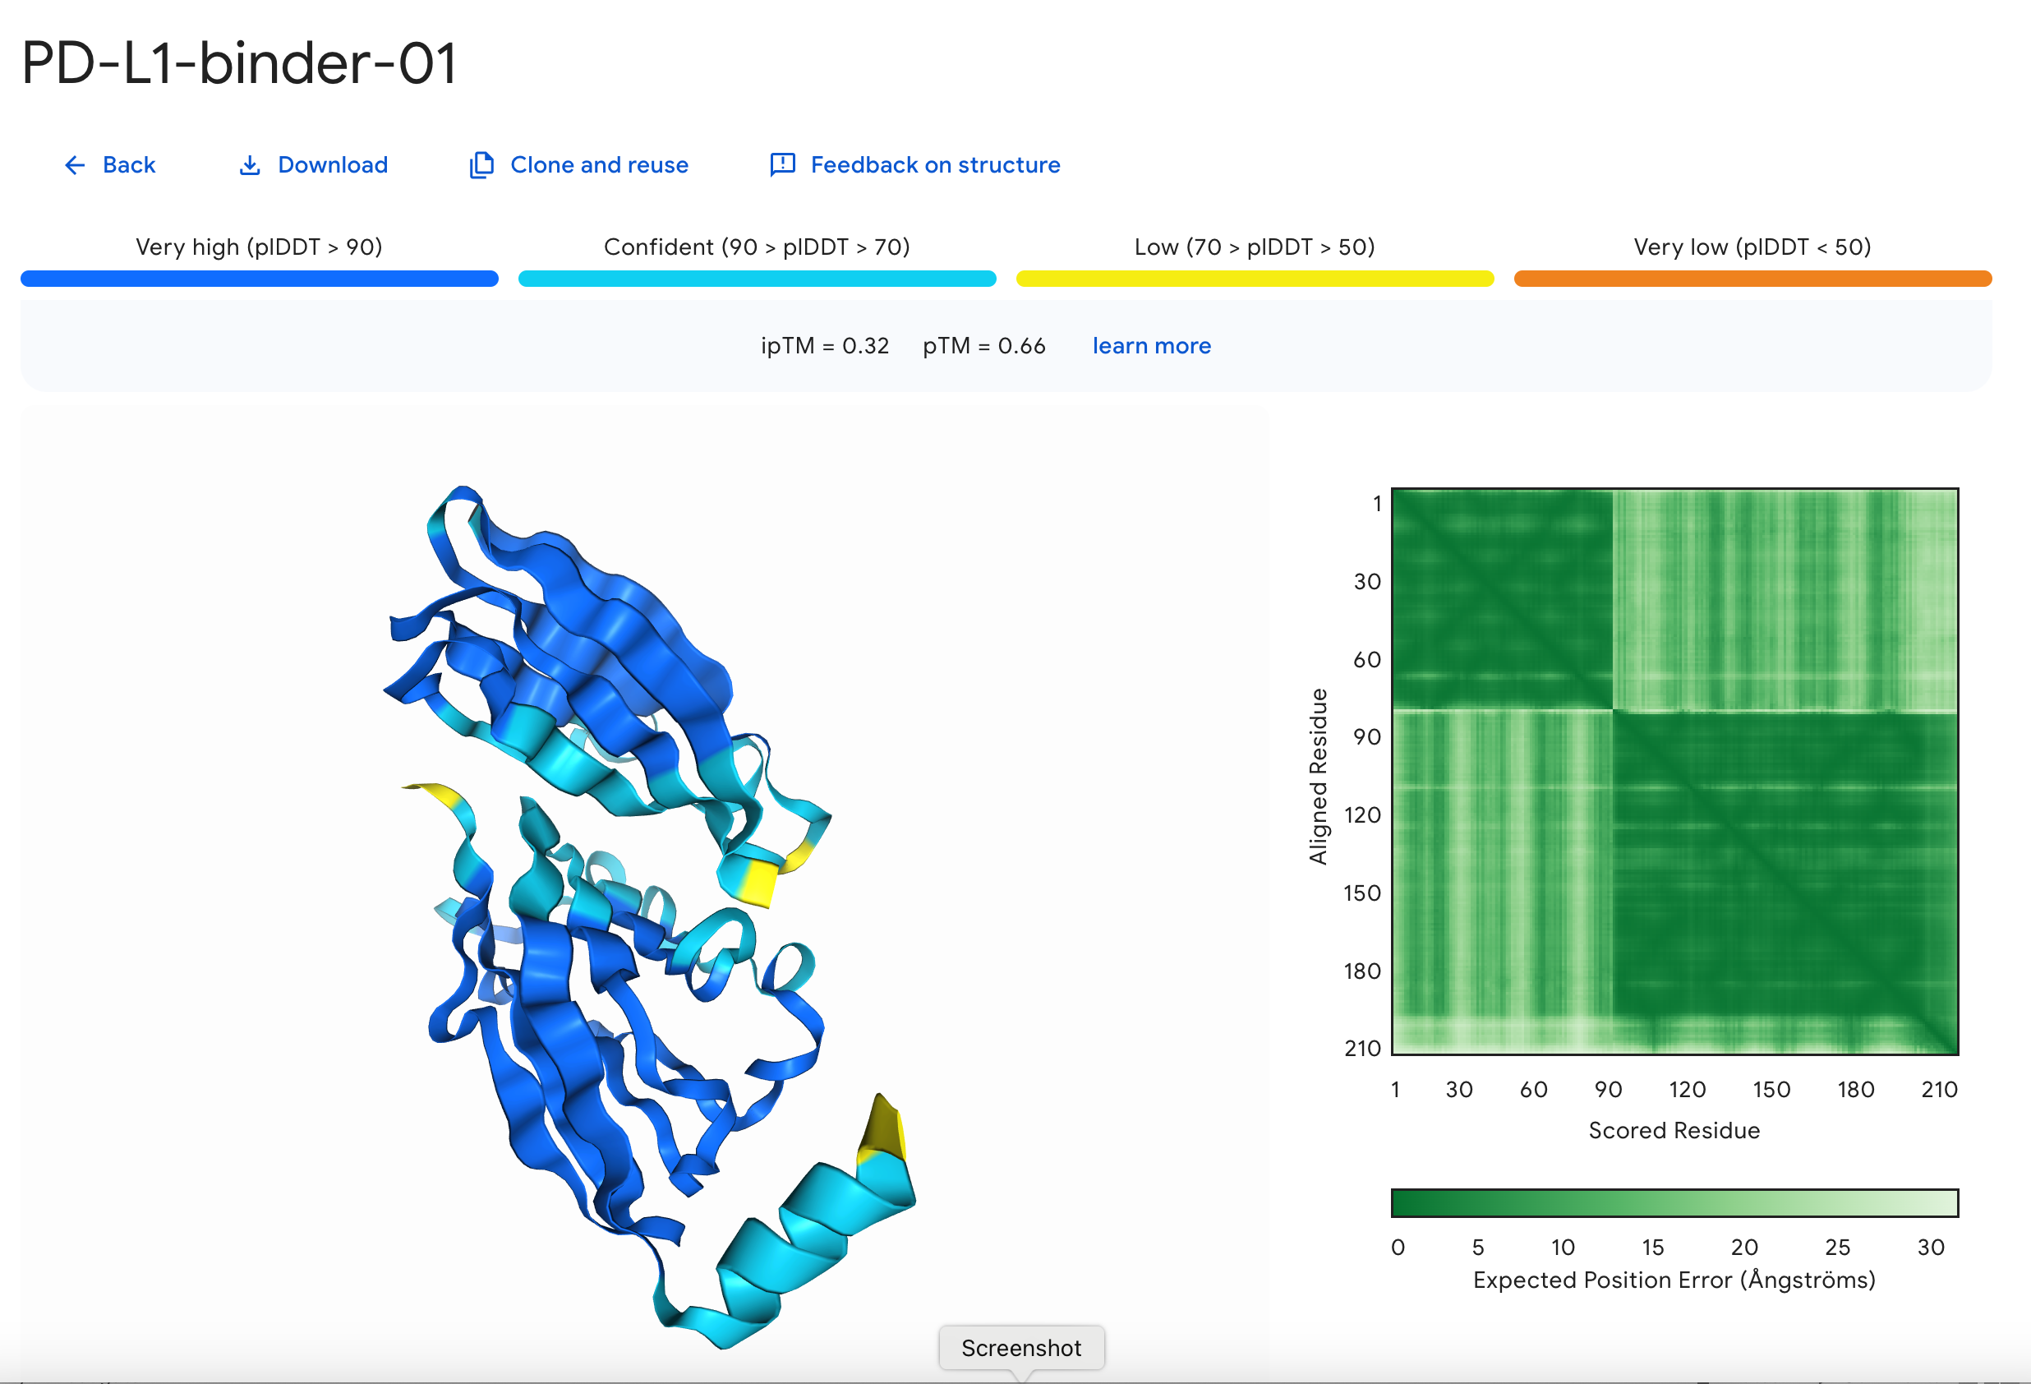
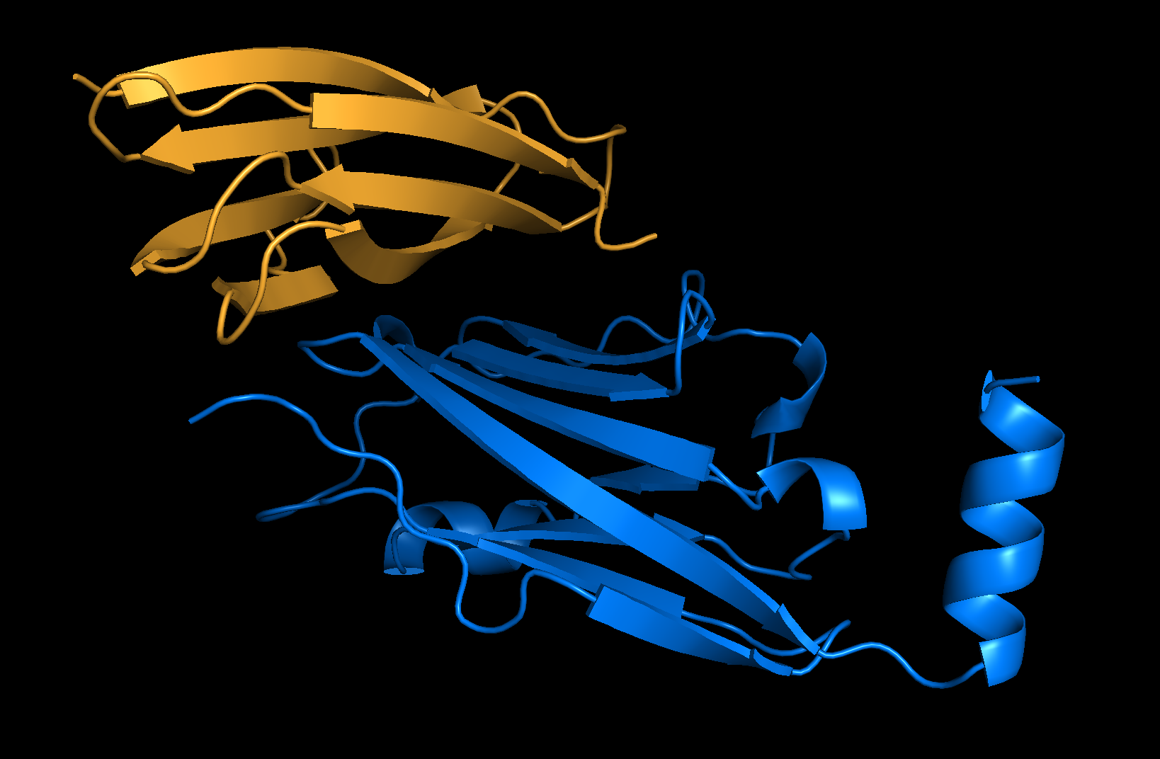
AlphaFold3

Slide 28
Co dalej?
RosettaFold
FastRelax
Rosetta InterfaceAnalyzer Interface Energy
Experimental validation

Slide 29
Dodatkowe narzędzia
ThermoMPNN
https://colab.research.google.com/drive/1OcT4eYwzxUFNlHNPk9_5uvxGNMVg3CFA
DiffDock
https://colab.research.google.com/github/hgbrian/biocolabs/blob/master/DiffDock.ipynb

